Slide 1


RESeaU Méditerranéen pour l’Employabilité
7ème Conférence de Formation :
«Repenser l’éducation, quelles compétences pour les métiers de demain ? »
Sfax, 3-4 juillet 2018
Le métier du vétérinaire au Maroc entre l’offre de la formation de base et l’évolution des besoins: cas du vétérinaire officiel
Pr. Mohammed Bouslikhane, DVM, PhD
Institut Agronomique et Vétérinaire Hassan II, Rabat, Maroc
bouslikhanemed@yahoo.fr & m.bouslikhane61@iav.ac.ma
00 212 6 66 29 27 64 / 00 212 6 89 77 56 86

Slide 2
L’IAV Hassan II en bref
Formation
2 campus universitaires (Rabat 38 ha, Agadir 89 ha)
Recherche
Ecole doctorale créée en 1980 : 250 docteurs Es-sciences agronomiques jusqu’à 2003
Création du CEDoc en 2009 (système LMD, Loi 01.00)
Coopération
210 conventions cadre depuis 1972, dont 140 avec l’UE (67%) et 30 avec les pays de l’Afrique (14%)
10% d’étrangers de 24 nationalités
14000 lauréats depuis la création en 1966
6 filières de formation (Agronomie, Médecine Vétérinaire, Industrie agro-alimentaire, Génie rural, Topographie et Horticulture)
22 Unités de recherche réparties sur 4 domaines
380 contrats en 10 ans (2008-2017) dont 45% avec des partenaires étrangers
261 doctorants inscrits (2010-2018) et 63 lauréats jusqu’à juillet 2017

Slide 3
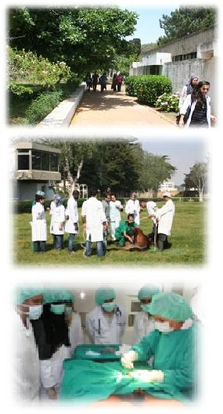
La formation vétérinaire à L’IAV Hassan II
Création de la formation en médecine vétérinaire en 1969
Objectif de subvenir aux besoins des services publics en vétérinaires
Formation d’un profil de vétérinaire clinicien et omnipraticien
1704 lauréats vétérinaires dont 93 étrangers (1976-2017)
Le vétérinaire est présent dans différents secteurs économiques et chaines de valeurs des productions animales (praticien en cabinet privé, services publics vétérinaires, laboratoires, industrie agro-alimentaire, industrie pharmaceutique, élevage, pêche, finances, intérieur, magistrature,…)

Slide 4
Un métier en pleine mutation: s’adapter ou changer???
1976
1983
1990
2000
2017

Slide 5
Pourquoi le regain d’intérêt pour le vétérinaire officiel ?
Accord Sanitaire et Phytosanitaire de l’OMC pour sécuriser le commerce international (animaux, produits animaux et végétaux)
Restructuration de la gestion globale de la santé animale au Maroc (création de l’Office National de Sécurité Sanitaire des Produits Alimentaires ONSSA)
Le statut avancé du Maroc à l’UE et l’enjeu économique associé
De nouveaux défis et attentes interpellent les vétérinaires des services publiques
De nouvelles approches de gestion nécessitant la maitrise des outils nouveaux (analyse des risques sanitaires, gestion des crises sanitaires, traçabilité, surveillance épidémiologique et veille sanitaire, santé globale sous le concept One Health et la lutte intégrée,…)

Slide 6
Programme de perfectionnement du vétérinaire officiel
Module Sécurité Sanitaire des Aliments (SSA): 2 semaines
1. Réglementation (accord SPS, paquet hygiène, SSA au Maroc)
2. Analyse des dangers associés aux aliments (infections alimentaires et TIA)
3. Inspections sanitaires (ante-mortem et post-mortem, motifs de saisie aux abattoirs
4. Maîtrise de la SSA (démarche HACCP, audit HACCP)
5. Certification dans les échanges commerciaux
6. Traçabilité (principes et application pratique par filière de production)
7. Surveillance appliquée aux SSA (plans de surveillance, zones de production)
8. Contrôle sanitaire vétérinaire (produits animaux et d’origine animale, import-export)
9. Plan de maîtrise sanitaire (mise en place, audit)
10. Analyse des risques liés aux produits alimentaires

Slide 7

Programme de perfectionnement du vétérinaire officiel
Module Environnement institutionnel et juridique & Communication : 2 semaines
1. Initiation aux notions de droit
2. Connaissance de l’environnement normatif national et international
3. Connaissance de l’environnement national et international (organisation administrative et juridique, acteurs nationaux et internationaux de la santé publique)
4. L’action des agents des services vétérinaires publics
5. La communication sur les dangers et les actions des services vétérinaires publics

Slide 8
Programme de perfectionnement du vétérinaire officiel
Module Epidémiologie, santé et bien être animal: 2 semaines
1. Rappel des concepts de l’épidémiologie vétérinaire
2. Les enquêtes épidémiologiques en santé animale et santé publique vétérinaire
3. Epidémio-surveillance et réseaux de surveillance des maladies animales
4. Investigation d’un foyer de maladie à déclaration obligatoire
5. Le SIG et le GPS dans les investigations épidémiologiques
6. Sécurité et qualité
7. Analyse de risque appliquée à la santé animale
8. Lutte contre les maladies animales à déclaration obligatoire
9. Bien être animal
10. Biosécurité et santé

Slide 9
Programme de perfectionnement du vétérinaire officiel
Autres aspects de la formation
Incitation à la maitrise de la langue anglaise (textes réglementaires, certificats, procédures,…)
Application d’une approche interactive et participative aux :
  Applications pratiques
  Etude de cas
  Séances débats et restitution des idées forces

Slide 10
Avantages
Adaptée aux vétérinaires fonctionnaires et aux jeunes lauréats
Peut intéresser les étudiants vétérinaires en dernière année de formation (opportunité d’emploi)
Facilement transférable aux vétérinaires de l’Afrique francophone (adaptation à la législation spécifique à chaque pays)
Modules indépendants, complémentaires et cumulatifs
Savoir et savoir faire directement applicable (formation opérationnelle)
Connaissances faciles à faire valoir dans le secteur privé

Slide 11
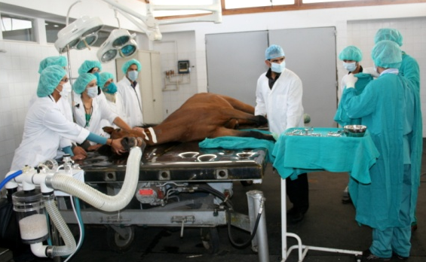
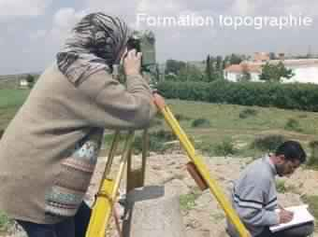

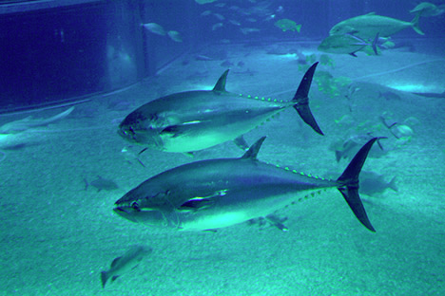
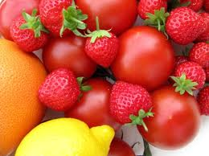
Merci pour votre attention

Slide 12

RESUME
RESeaU Méditerranéen pour l’Employabilité
CONTACTS
General Inquires: unimed@uni-med.net

